Slide 1
Conferenza Stampa
Auditorium Ministero della Salute
16 novembre 2017

Slide 2
L’inattività fisica nel mondo e in Italia secondo i dati PASSI
L’Organizzazione Mondiale della Sanità (OMS) ha stimato che nel mondo 1 adulto su 4 non è sufficientemente attivo e l’80% degli adolescenti non raggiunge i livelli raccomandati di attività fisica
In particolare in Europa oltre un terzo della popolazione adulta e due terzi degli adolescenti non svolgono abbastanza attività fisica
In Italia secondo i dati PASSI solo il 50% degli adulti raggiunge i livelli raccomandati di attività fisica
La sedentarietà cresce con l'età
è maggiore fra le donne rispetto agli uomini e fra le persone con uno status socioeconomico più svantaggiato per difficoltà economiche o per basso livello di istruzione
è maggiore fra i cittadini italiani rispetto agli stranieri
Nelle regioni centrali e meridionali la sedentarietà è significativamente più elevata rispetto a quanto si osserva nelle regioni settentrionali

Slide 3
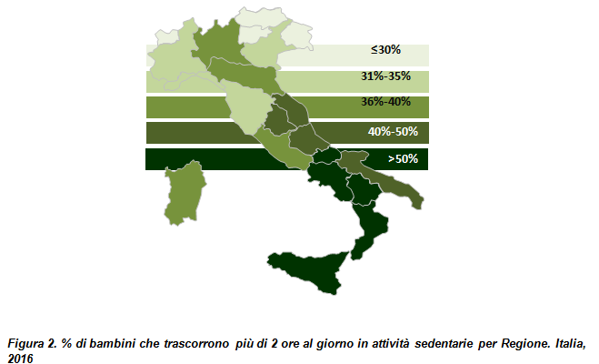
La sedentarietà nei bambini secondo i dati di OKkio alla Salute
Secondo i dati di OKkio alla Salute quasi 1 bambino su 4 dedica al massimo un giorno a settimana (almeno 1 ora) allo svolgimento di giochi di movimento e il 41% dei bambini trascorre più di 2 ore al giorno davanti a TV/videogiochi
Tablet e cellulari
Tendenzialmente i bambini che vivono nelle regioni del Sud sono meno attivi dei coetanei che vivono nelle regioni del Nord e le femmine risultano meno attive dei maschi

Slide 4
La sedentarietà negli adolescenti secondo i dati di HBSC
I dati di HBSC sulla sedentarietà evidenziano che sono in diminuzione il numero dei ragazzi che trascorrono tre ore o più al giorno davanti alla TV
Aumenta però la percentuale di adolescenti che passano tre ore o più al giorno a giocare con il PC, lo smartphone o il tablet, in particolare tra i 15enni
L’aumento è più sensibile tra le ragazze, in particolare è raddoppiato tra le 11enni (da 8,7% a 16,5%)

Slide 5
L’attività fisica praticata dagli ultra64enni secondo i dati PASSI d’Argento
Secondo gli ultimi dati disponibili dell’indagine PASSI d’Argento sia gli uomini che le donne ultra64enni tra le attività di svago scelgono la camminata all’aperto (rispettivamente il 70% e il 55%)
Questo valore diminuisce all’avanzare dell’età (52% fra gli ultra 85enni)
Seguono attività di moderata intensità (ginnastica dolce, riabilitativa, bocce, ecc.) per il 17% degli intervistati, mentre poco meno del 4% riferisce di fare attività fisica intensa (nuoto, corsa, ciclismo, ginnastica aerobica)
La quota di anziani fisicamente inattiva è maggiore fra le regioni del Sud Italia

Slide 6
L’importanza di politiche nazionali intersettoriali
Nel 2010 l'OMS ha pubblicato le raccomandazioni internazionali sull’attività fisica per la salute “Global recommendations on Physical activity for Health” in cui ha fornito indicazioni sui livelli di attività fisica raccomandati distinguendo tre gruppi di età
bambini e ragazzi dai 5 ai 17 anni
adulti dai 18 ai 64 anni
adulti dai 65 anni in poi
Le raccomandazioni sono orientate alla prevenzione primaria e si rivolgono ai decisori per fornire un orientamento per le politiche nazionali
Le raccomandazioni OMS sottolineano la necessità di politiche nazionali intersettoriali per poter sostenere e implementare i programmi e le iniziative di promozione dell’attività fisica

Slide 7
Quantità raccomandabili di attività fisica secondo le indicazioni dell’OMS
Nell’infanzia e nell’adolescenza (5-17 anni) è indicato praticare non meno di un’ora di esercizio fisico moderato al giorno (es. gioco all’aperto) e come minimo 3 sedute la settimana di attività aerobica (es. correre o andare in bicicletta)
Nell’adulto (18-64 anni) l’attività fisica deve essere praticata per almeno 150 minuti complessivamente nell’arco della settimana con intensità moderata (es. camminata veloce, lavori domestici) e con frazioni di almeno 10 minuti continuativi
Nell’adulto dopo i 65 anni valgono le medesime indicazioni dell’adulto. Ad esse si aggiunge quella della pratica di esercizio per l’equilibrio almeno 3 volte a settimana in modo da prevenire le cadute. Se le condizioni di salute generali non consentono di raggiungere i livelli consigliati di attività fisica, il programma va impostato su base individuale

Slide 8
Livelli di attività fisica
raccomandati dall’OMS
per diverse fasce di età

Slide 9
L’importanza dell'attività fisica per la salute
L’incremento dell’attività fisica contribuisce a prevenire e a tenere sotto controllo diverse malattie tra cui diabete, patologie cardiovascolari, patologie muscolo-scheletriche come l’osteoporosi e tumori, riducendo la mortalità
Un’attività fisica costante, anche moderata, consente di mantenere un peso stabile e contribuisce a far vivere meglio e più a lungo
Nelle persone già in sovrappeso l’esercizio moderato, in associazione a stili di vita corretti e in particolare a un’adeguata alimentazione, favoriscono un calo del peso
L’attività fisica favorisce anche il benessere psico-fisico apportando benefici dal punto di vista psicologico e sociale a tutte le età e riducendo il rischio di depressione e demenza

Slide 10
Ricadute economiche dell’inattività fisica
Le stime basate sulle persone affette da patologie cardiovascolari, diabete e tumori consentono di affermare che
un aumento dell’attività fisica determinerebbe un minor costo per il Servizio sanitario nazionale pari a 2.331.669.947 euro in termini di prestazioni specialistiche e diagnostiche ambulatoriali, trattamenti ospedalieri e terapie farmacologiche
Elaborazione Ministero della Salute

Slide 11
Conclusioni
L’attività fisica contribuisce in modo determinante non solo a prevenire le Malattie Croniche non Trasmissibili (MCNT), ma anche a sostenere e rafforzare il benessere psico-fisico e la qualità della vita in tutte le fasce di età
La pratica dell’attività fisica dovrebbe essere accessibile per tutti come indicato dalle raccomandazioni internazionali sull’attività fisica per la salute dell’OMS del 2010 e confermate nel 2016
Nell’ottica della promozione della salute è opportuno attuare interventi intersettoriali a più livelli: individuale, di gruppo e di comunità
È molto importante l’impegno del mondo sanitario non solo per migliorare le conoscenze delle persone ma anche per attivare processi di consapevolezza e motivazioni necessari per scelte di vita salutari e per il cambiamento dei comportamenti

